Slide 1
        Hydroponické pestovanie rastlín
        Svet práce 5. ročník

Slide 2
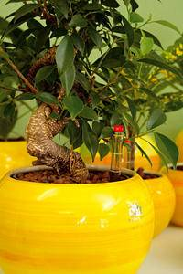
Kvety, ktoré nemajú korene v zemi

Slide 3
Hydropónia.
Prvá polovica slova môže zvádzať k mylnému názoru, že ide o pestovanie rastlín vo vode, ale nie je to celkom pravda. Čo sa teda skrýva za týmto slovom?

Slide 4
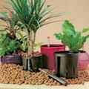
Hydropónia znamená pestovanie rastlín
v špeciálnej granulovanej hmote zvanej keramzit a vo vode, ktorá je obohatená o potrebné živiny a stopové prvky.

Slide 5
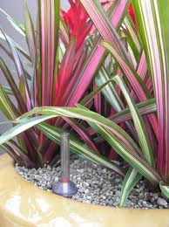
Princíp hydropónie je jednoduchý – keď zalejeme rastlinu, keramzit nasiakne vodou a postupne ju uvoľňuje priamo do koreňov rastlín.

Slide 6
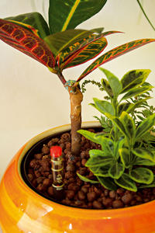
Rastliny vďaka keramzitu získavajú potrebnú vlahu a živiny.

Slide 7
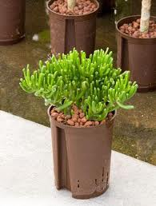
Hydroponicky pestované rastliny sa nemusia presádzať (samozrejme, ak rastlinku nemnožíme alebo ak si to nevyžaduje jej bujný rast), lebo keramzit náhle príde o výživné látky. To sa stať nemôže – nijaké totiž nemá.

Slide 8
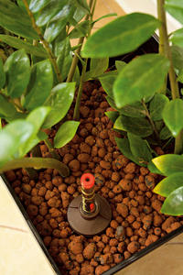
Ako spoznáme hydropóniu?
Celkom jednoducho. Namiesto hliny je rastlina zasadená v malých hnedých keramických granulách, v keramzite.

Slide 9
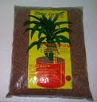
Ide o prírodný materiál, a keď prestane plniť svoju funkciu, možno ho použiť napríklad v komposte ako biologický odpad.

Slide 10
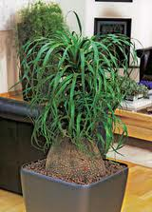
Podľa zrnitosti sakeramzit delí na jemný (do hrúbky štyroch milimetrov), ktorý je vhodný pri výseve,
a hrubší (od štyroch do ôsmich milimetrov), ktorý je určený na dlhodobé pestovanie.

Slide 11

Keramzit je v podstate pálená hlina, okrem toho, že je čistý a bez zápachu a možno ho ľahko vymývať pod tečúcou vodou, je aj stály a porézny, čo v praxi znamená, že nasáva vzduch a vodu so živinami a tie potom postupne uvoľňuje. Korene rastlín si zoberú toľko, koľko potrebujú.

Slide 12
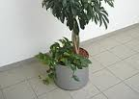
Výhodou keramzitu je, že sa na granulách nevytvárajú plesne, ktoré môžu byť zdrojom problémov
u alergikov.

Slide 13
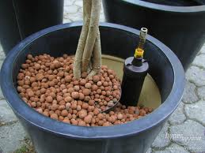
Keramzit (ak nie je permanentne premokrený) vydrží aj niekoľko rokov.
Ak rastlina nemá v črepníku dostatok miesta na rast koreňov a rozhodneme sa ju presadiť, môžeme pokojne použiť pôvodné granule spolu s novými (ak rastlina nie je chorá).

Slide 14

Ďalším znakom hydropónie, viditeľným na prvý pohľad, je aj tzv. vodoznak alebo inými slovami merač stavu vody. Ukazuje a informuje, kedy treba kvety zalievať.

Slide 15
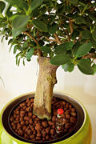
Zostavu na hydroponické pestovanie tvorí vnútorná a vonkajšia nádoba, vodoznak, keramzit a, samozrejme, rastlina.

Slide 16
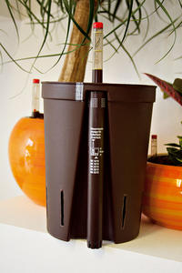
Vnútorná nádoba sa vyrába z plastu, do ktorého sa nasype potrebné množstvo keramzitu, kde rastlina zapúšťa svoje korene. Na boku je čestné miesto pre vodoznak.

Slide 17
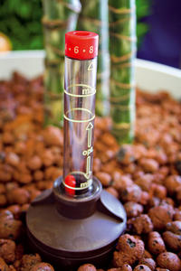
Odmerka na vodoznaku má dve hranice – minimum a maximum.

Slide 18
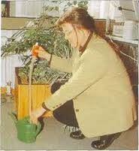
Keď ideme na dovolenku, nehrozí, že kvety budú smädné, ak vodu nalejeme po maximum, predĺžime interval zalievania o ďalšie dva týždne, teda rastlina bude mať zásobu vody takmer na mesiac.

Slide 19
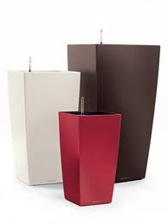


Vonkajšia nádoba, teda obal, sa vyrába v rozličných veľkostiach a tvaroch. Môže byť keramická, plastová, kameninová alebo sklená.

Slide 20
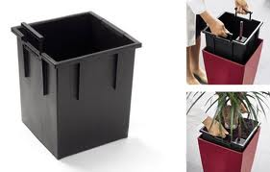
Dôležité je, aby sa obalu zmestil vnútorný kôš a aby medzi ním a obalom bola medzera, kam môžu prípadne prerastať korene rastliny.

Slide 21
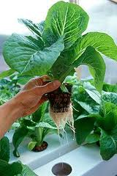
Rastlinu s vnútorným košom a odmerkou môžeme ľubovoľne presúvať do črepníkov.

Slide 22
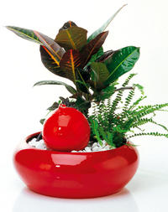
Najvhodnejšie na hydroponické pestovanie sú nekvitnúce rastliny s dekoratívnymi listami, napríklad brečtan, figovník úzkolistý, monstera, voskovka, dracéna, fikus či filodendron.

Slide 23
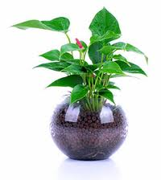
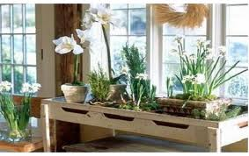
Z kvitnúcich rastlín sú vhodné orchidea, netýkavka, antúrium či begónia.

Slide 24
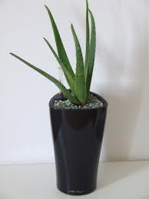
Sukulentom a kaktusom sa bude dariť v keramzite veľmi dobre, navyše ich netreba často zalievať, v zime dokonca možno zálievku obmedziť.

Slide 25
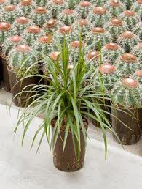
Pestovať rastliny hydroponicky neznamená, že ich stačí zaliať, a o ostatné sa postará zázračný črepník. Ani tu sa nevyhneme takým faktorom, ako sú svetlo, teplota a vlhkosť vzduchu, prihnojovanie či polievanie.

Slide 26
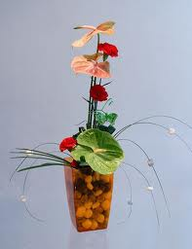
Hydropónia vďaka poréznosti keramzitu
a schopnosti udržiavať vodu aj niekoľko dní
a postupne ju uvoľňovať, prispieva k vyššej vlhkosti vzduchu.
Navyše takto pestované rastliny majú živšie farby.

Slide 27
Aj pri hydropónii musíme dávať pozor, aby nedochádzalo k extrémom, rastliny treba chrániť pred prievanom a ostrým slnkom, treba ich pravidelne prihnojovať a, samozrejme, zalievať.

Slide 28
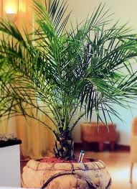
Výhodou hydropónie je menej častá zálievka. Tá sa musí prispôsobiť danej rastline (napríklad sukulenty vyžadujú menej vody, preto sú intervaly dlhšie).

Slide 29
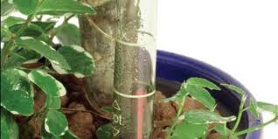
Podľa toho, aké sú podmienky
v byte, aká je vlhkosť vzduchu a kde je rastlina umiestnená, sa zalieva zvyčajne raz za dva týždne.

Slide 30
Ľudia sa práve pri zálievke dopúšťajú pestovateľských chýb.
Odporúča sa nechať klesnúť guličku na vodoznaku na minimum, aby sa spotrebovala voda a aby korene nezačali hniť.
Keramzit občas treba nechať preschnúť, vydrží dlhšie. Voda by mala byť odstáta.

Slide 31
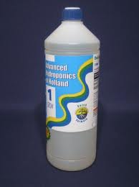
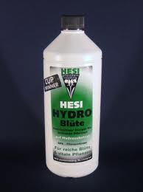
Počas vegetačného obdobia sa pridáva do zálievkovej vody krátkodobé alebo dlhodobé tekuté hnojivo, ktoré stačí nasypať na dno nádoby alebo priamo na granulát. Takéto hnojivo zásobuje rastlinu až tri mesiace.

